Slide 1
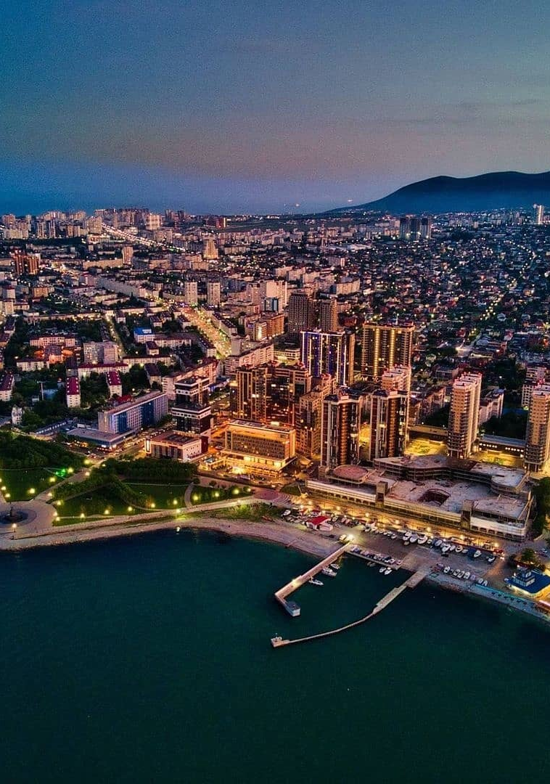
Мой Новороссийск - 2030
Выполняла студентка группы К-2
Павлик Екатерина
Преподаватель: Чумакова Мария Александровна

Slide 2
Наш город
Новороссийск – портовый город, который обладает богатой историей и уникальным географическим положением. Здесь сходятся величественные горы и бескрайнее Черное море, создавая неповторимый пейзаж. Все это в сочетании с динамичной экономикой и развитой инфраструктурой делает его одним из самых привлекательных городов на юге России.

Slide 3
Городской театр

Slide 4
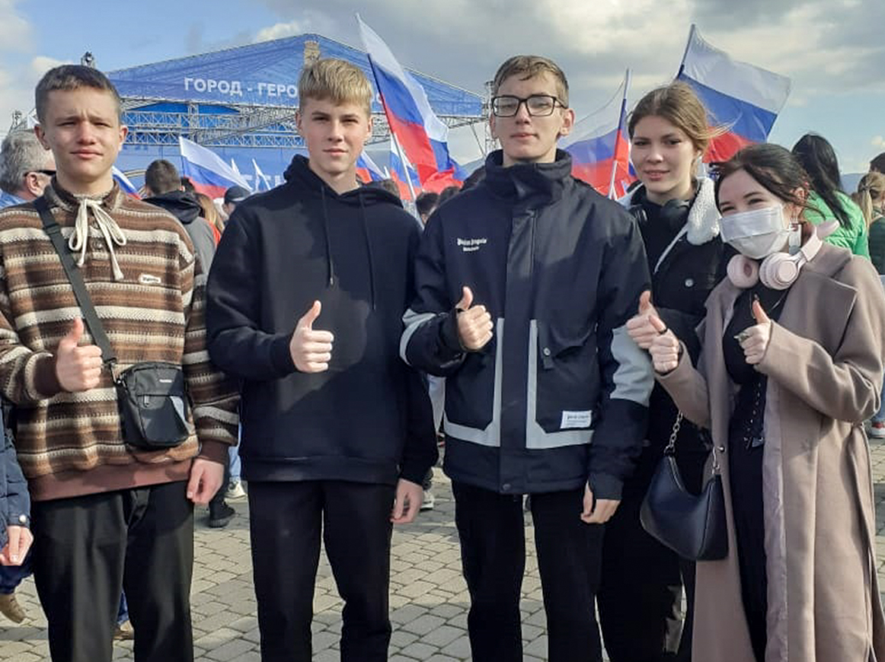
День народного единства

Slide 5
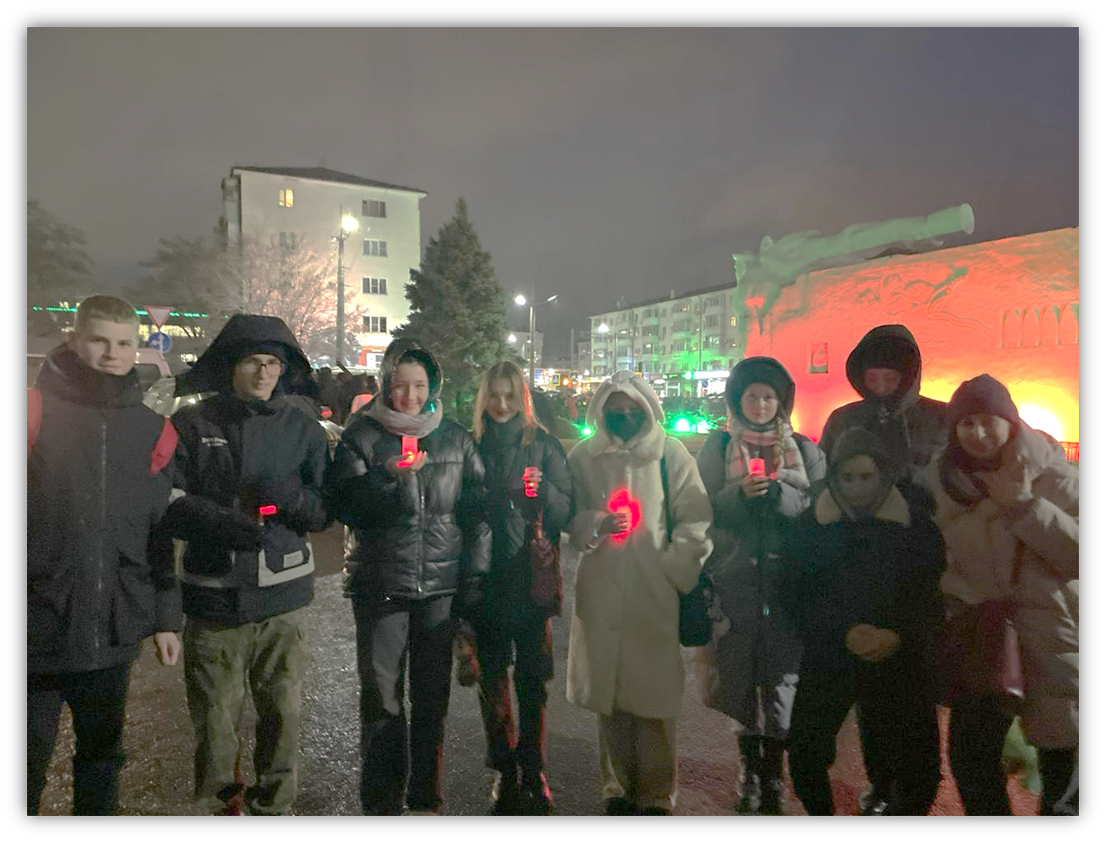
Бескозырка

Slide 6
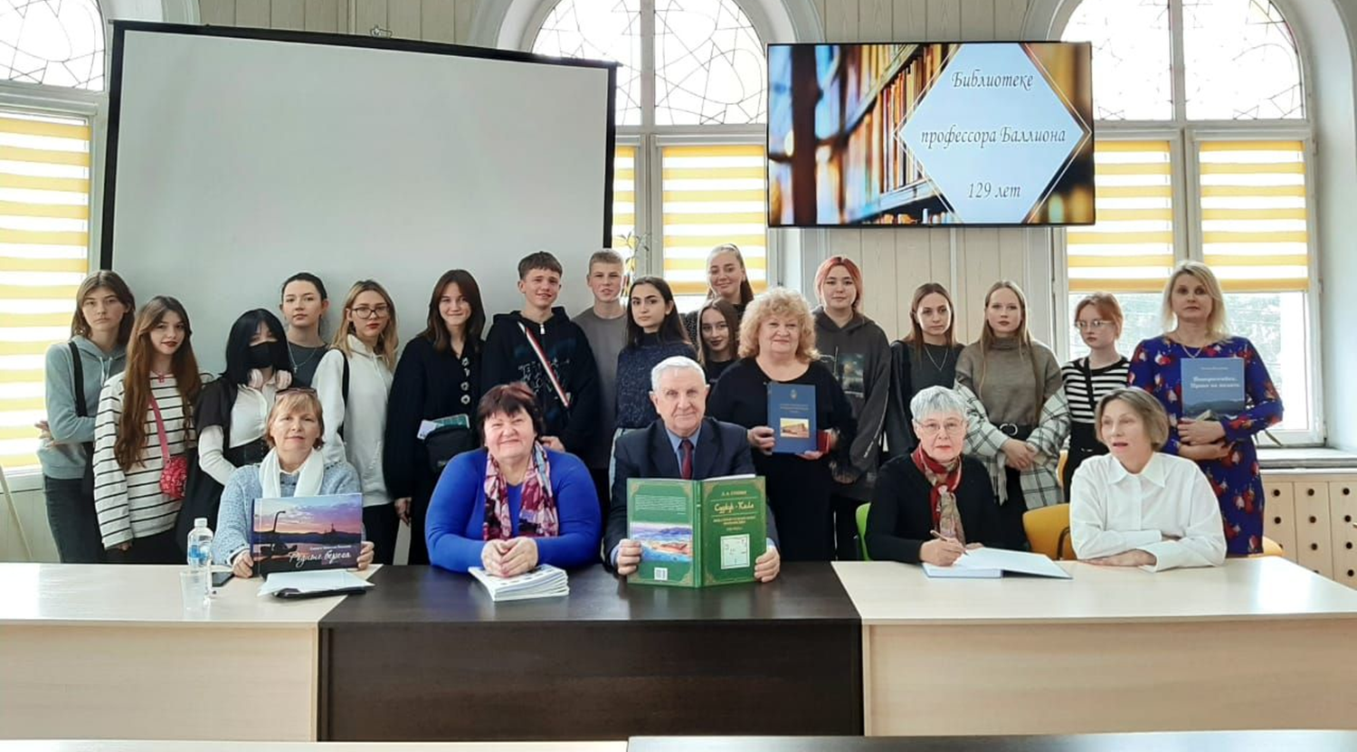
Центральная городская Библиотека имени Э.Э.Баллиона

Slide 7
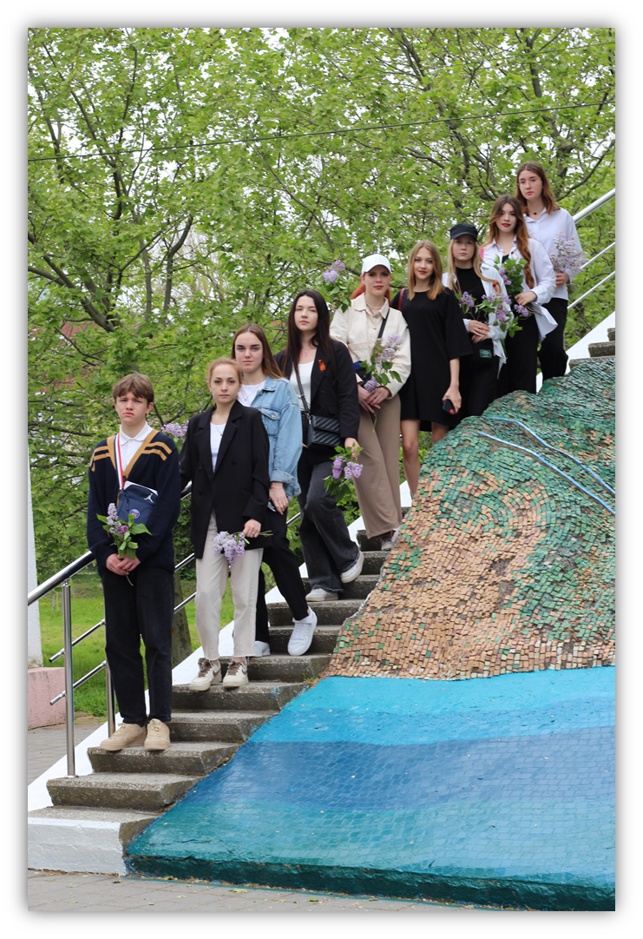
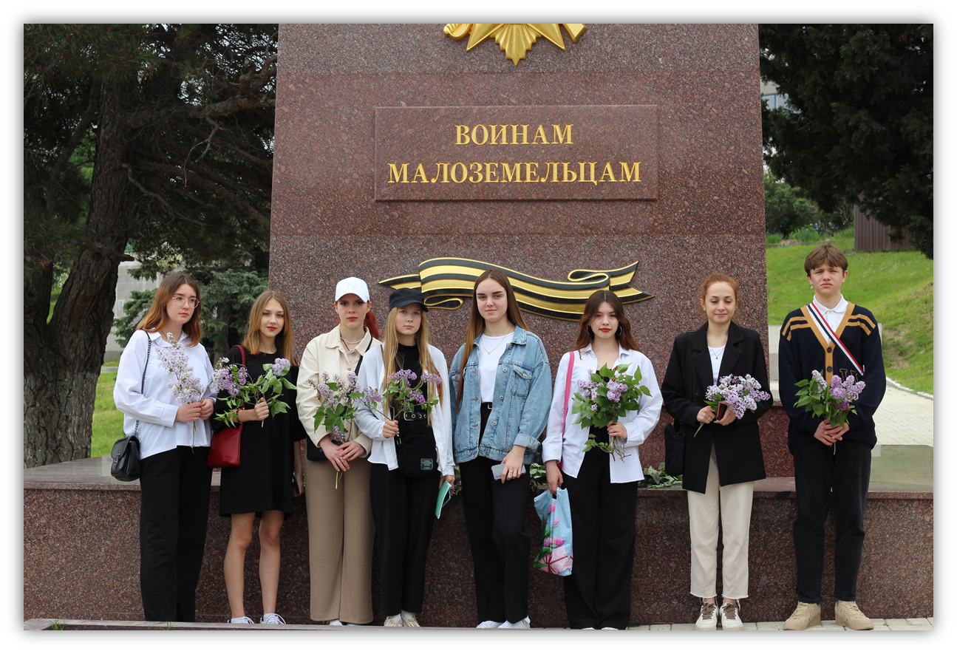
Возложение цветов на памятники с. Мысхако

Slide 8
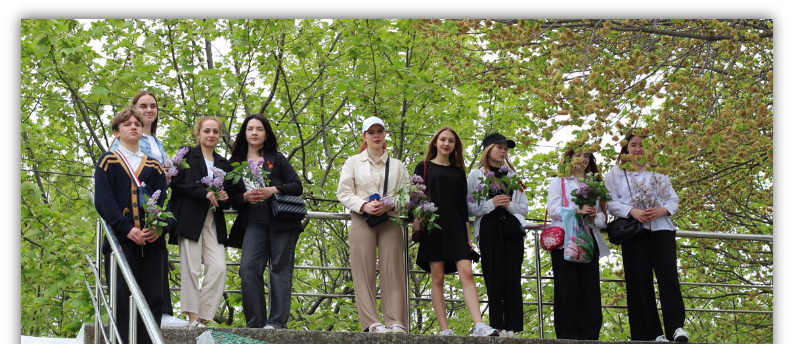
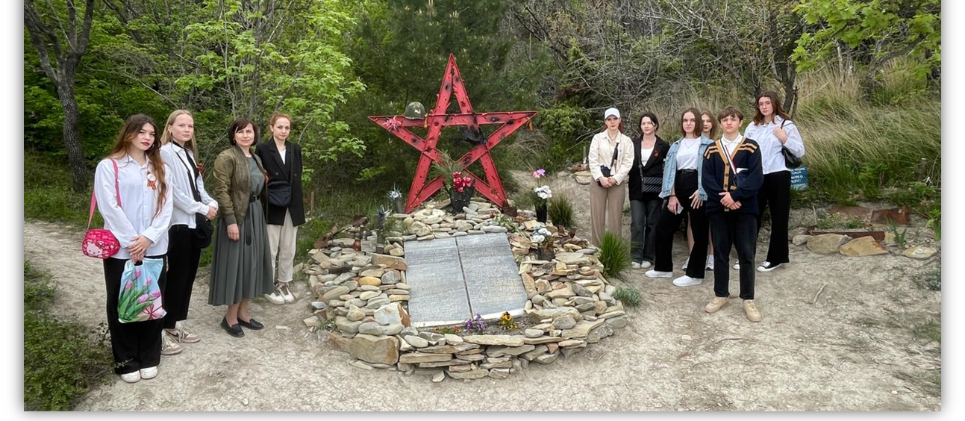
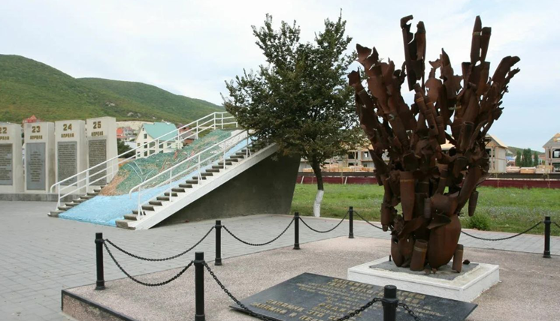

Slide 9
Экскурсия на военно-морской базе

Slide 10
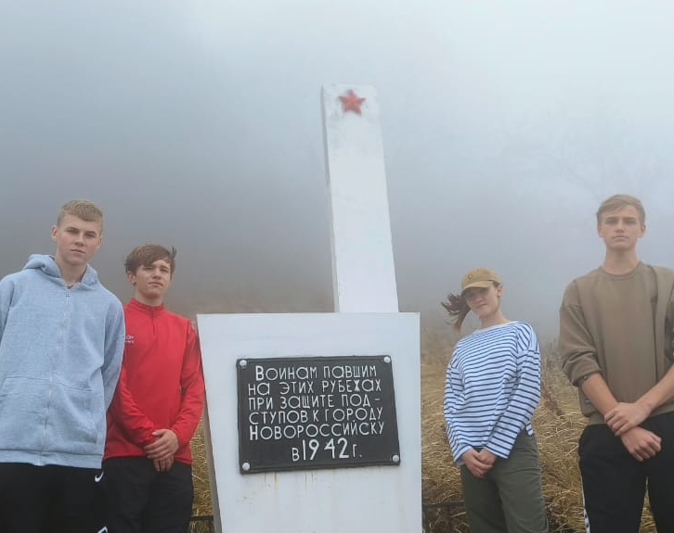
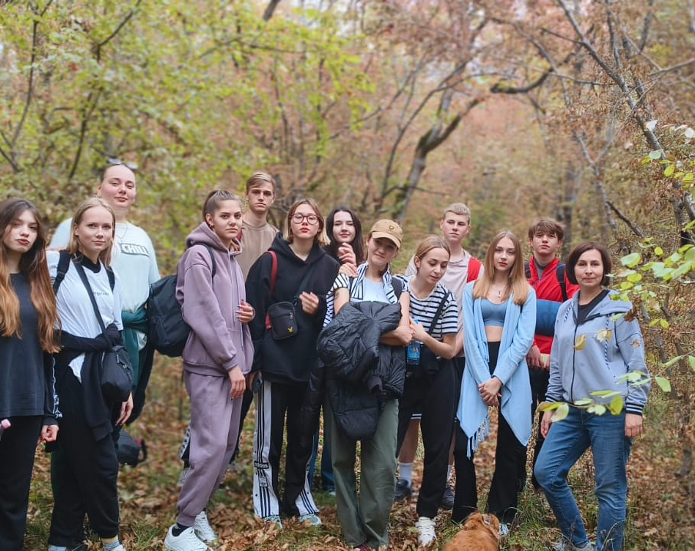
Поход в Гайдук

Slide 11
Подведем итоги
Мы побывали в самых прекрасных местах нашего замечательного города, участвовали в различных мероприятий. В заключение, Новороссийск – это город с множеством возможностей и потенциалом для развития. Со своим великолепным географическим положением, разнообразием инфраструктуры и перспективами для экономического роста, он привлекает внимание не только местных жителей, но и туристов и инвесторов. Однако, для полной реализации своего потенциала, городу требуется уделить внимание на разрешение проблем, таких как экологическая обстановка и транспортная инфраструктура, чтобы стать еще более привлекательным местом для жизни и работы.

Slide 12
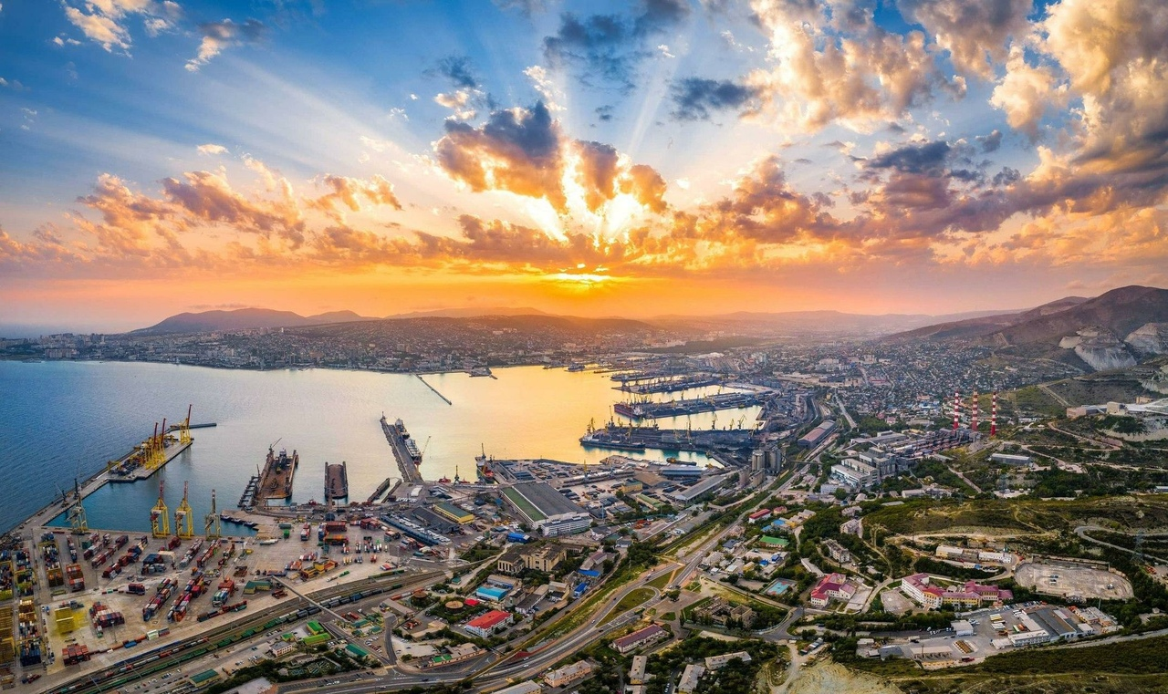
Спасибо за внимание!

